Slide 1


UỶ BAN NHÂN DÂN QUẬN LONG BIÊN
TRƯỜNG MẦM NON VIỆT HƯNG
LĨNH VỰC PHÁT TRIỂN NHẬN THỨC
Đề tài : Ánh sáng có từ đâu
Lưá tuổi : MGN (4-5 tuổi )
Năm học : 2024-2025

Slide 2
1.Ổn định gây hứng thú
Hát và vận động: Nắng sớm

Slide 3
Hoạt động khám phá

Slide 4
Ánh sáng tự nhiên

Slide 5
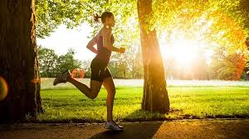

Slide 6
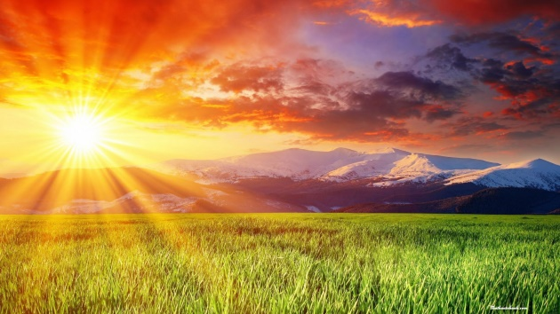

Slide 7
Ánh sáng tự nhien
- Các con ơi điều gì sẽ xảy ra khi các cánh cửa lớp mình bị đóng hết lại? ( trẻ cùng cô đóng cửa).
- Các con thấy thế nào?( trẻ nhìn các bạn và cô nói ra ý kiến của mình).
- Vì sao lại như vậy

Slide 8
Ánh sáng tự nhien
- Làm thế nào để cô con mình nhìn được rõ?
- Bây giờ cô con mình cùng mở cửa và kéo rèm ra nhé.
- Các con thấy thế nào?
- Tại sao lại nhìn thấy rõ hơn?

Slide 9
Ánh sáng tự nhien
-Vậy các con có biết ánh sáng này có từ đâu không?
- À đúng rồi khi ông mặt trời mọc là cả bầu trời sẽ sáng bừng lên và mọi người sẽ nhìn thấy nhau, mọi vật xung quanh và bắt đàu 1 ngày làm việc

Slide 10
Ánh sáng tự nhien
- Vậy các con có biết áng sáng mặt trời là ánh sáng gì không?
- Ngoài ánh sáng tự nhiên là mặt trời ra các con còn biết có nguồn ánh sáng tự nhiên nào khác? ( mặt trăng).
- Kết luận: như vậy nguồn ánh sáng từ mặt trời và mặt trăng là nguồn ánh sáng của tự nhiên đấy các con ạ.

Slide 11

Ánh sáng nhân tạo

Slide 12
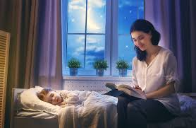

Slide 13
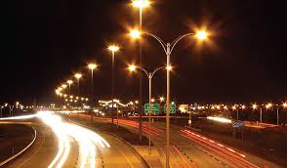

Slide 14
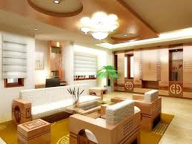

Slide 15
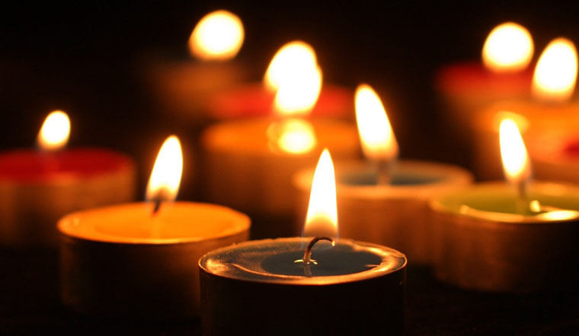

Slide 16
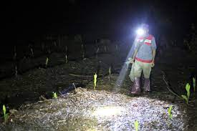

Slide 17
Bây giờ các con có muốn khám phá những điều bí mật này từ trong những cái chăn này không?
Cho trẻ lần lượt chui qua đường hầm thứ nhất không có đèn. Cho trẻ chui qua đường hầm. thứ nhất?( tối)
Ánh sáng nhân tạo
Cho trẻ lần lượt chui qua đường hầm thứ 2 có thắp đèn pin trong đường hầm.
Con cảm thấy thế nào khi chui qua đường hầm thứ 2?( sáng)

Slide 18
Ánh sáng đó có từ đâu?( đèn pin)
Ánh sáng từ đèn pin gọi là ánh sáng gì?( ánh sáng nhân tạo)
Và do ai tạo ra?
Ánh sáng nhân tạo
Và điều gì gì sẽ xảy ra khi cô bật tất cả các đèn điện của lớp mình( sáng hơn).
Ánh sáng từ đèn điện là ánh sáng gì?( nhân tạo).
Do ai tạo nên?( con người).

Slide 19
- Ngoài ánh nhân tạo như đèn điện, đèn pin ra chúng mình còn biết nguồn ánh sáng nhân tạo nào khác? ( nến, đèn dầu, đèn cao áp, đèn nhấp nháy, đèn ác quy...).
- Khi nào chúng ta phải dùng đến ánh sáng nhân tạo?( trời tối âm u)
Ánh sáng nhân tạo
À đúng rồi khi trời tối chúng ta phải sử dụng đến ánh sáng nhân tạo như đèn pin, đèn điện, nến, đèn dầu đấy các con ạ.
Và một điều rất quan trọng khi sử dụng nguồn ánh sáng như đèn điện chúng ta phải làm gì?( tiết kiệm điện).

Slide 20

Giáo dục : À đúng rồi khi trời tối chúng ta phải sử dụng đến ánh sáng nhân tạo như đèn pin, đèn điện, nến, đèn dầu đấy các con ạ. Và một điều rất quan trọng khi sử dụng nguồn ánh sáng như đèn điện chúng ta phải làm gì?( tiết kiệm điện).
- Vì sao chúng ta phải tiết kiệm điện? ( đỡ tốn tiền)

Slide 21
Ôn luyện củng cố
Trò chơi 1: “ Bé khéo tay”
Trò chơi 2“Chung sức "

Slide 22
Trò chơi 1: “ Chiếc hầm kì diệu ”

Slide 23
Trò chơi 2: “ Chung sức ”

Slide 24


